Slide 1
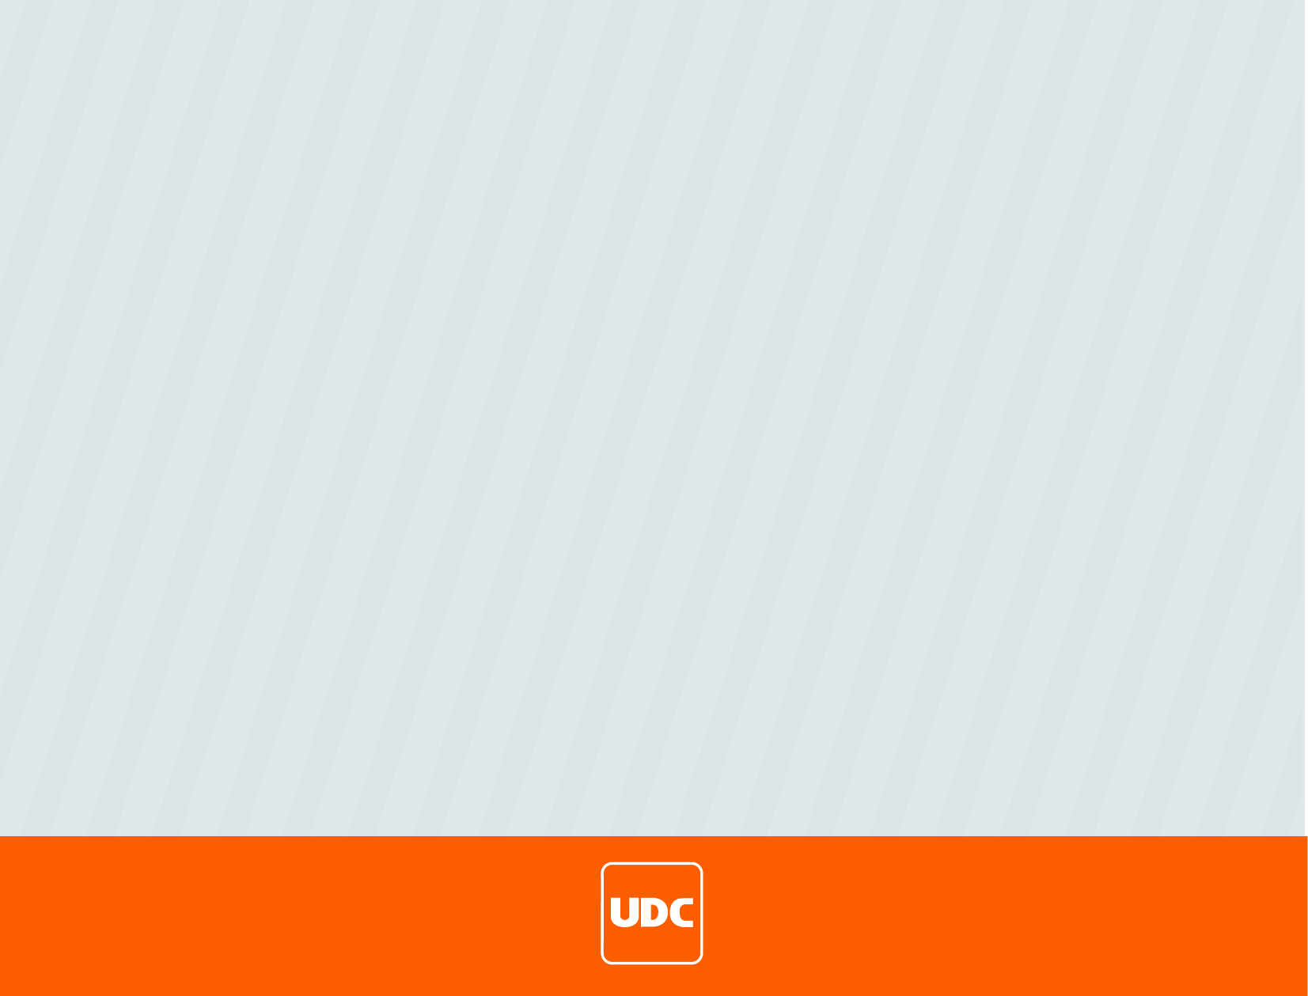
*En Unidad Democrática de Coahuila por el momento no se cuenta con archivos reservados.
Fecha de actualización: 10/10/2022
Responsable de Información : Rudy Nieto
Responsable de la Unidad: Rudy Nieto

